Slide 1
Programação Segura
Docente:
Eduardo Lopes Cominetti [Poli/USP]
ecominetti@larc.usp.br
Fundamentos de Segurança
Ago/2022
Rev. Out/2022

Slide 2
Conteúdo do curso
Introdução à cibersegurança: fundamentos e serviços de segurança. Algoritmos criptográficos para confidencialidade
Integridade, autenticidade e geração de números aleatórios
Assinaturas digitais, cifração assimérica e certificação digital
Autenticação de usuários
Programação Segura: erros comuns e melhores práticas
Livro-texto: W. Stallings, L. Brown “Computer Security Principles and Practice – 2nd/3rd/4th edition”. Prentice-Hall, ISBN: 0-13-277506-9. 2011/2015/2018.
Em português: W. Stallings, L. Brown. “Segurança de Computadores - Princípios e Práticas” (2ª Ed), Elsevier, 2014
Extra: https://youtu.be/JrVS7YsGw8w (UNIVESP: 6 aulas)

Slide 3
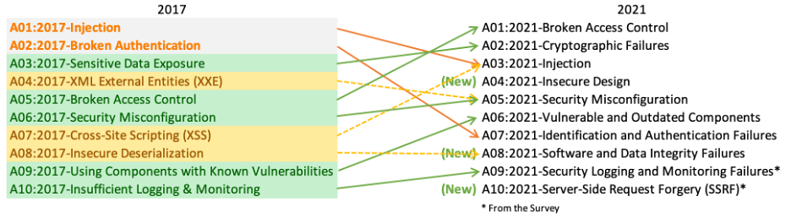
Motivação
Programação segura é um universo grande demais para 6 aulas...
Objetivo é cobrir alguns aspectos críticos
Ex.: https://owasp.org/www-project-top-ten/

Slide 4

Objetivos desta aula
Discutir aspectos fundamentais da segurança de sistemas computacionais.
Especificamente: serviços de segurança.
Serviços básicos de segurança:
Disponibilidade
Confidencialidade
Integridade
Autenticidade
Irretratabilidade

Slide 5

Disponibilidade
Garantia de que usuários legítimos não sejam impedidos indevidamente de acessarem as informações e os recursos do sistema.
Serviço essencialmente extra-criptográfico (físico), e o mais arquitetural/empírico/ heurístico dentre os serviços básicos da segurança.
Exemplos de medidas: redundância, controle de acesso (físico), etc.

Slide 6

Confidencialidade
Confidencialidade de dados: garantia de que qualquer informação armazenada num sistema de computação ou transmitida via rede seja revelada somente a usuários devidamente autorizados.
Observação: informação ≠ dado (representação da informação).
Um dado pode estar acessível a qualquer entidade e mesmo assim não revelar a informação que ele contém.
33
33
#$r%

Slide 7

Integridade
Possibilidade de verificar a consistência da informação contida nos dados, impedindo que seja alterada indevidamente de maneira imperceptível.
Detalhe: o serviço de integridade não garante que os dados não sejam alterados. A garantia efetiva é que, se os dados forem alterados sem autorização, a alteração será sempre detectada.

Slide 8


Autenticidade
Garantia de que a origem ou o originador da mensagem seja corretamente identificado pelo seu destinatário.
A verificação de autenticidade é necessária após todo processo de identificação, seja de um usuário para um sistema, de um sistema para o usuário ou de um sistema para outro sistema.

Slide 9

Irretratabilidade
O originador e o destinatário das informações não podem negar a sua transmissão, recepção ou posse.
Obs.: ausência de serviço pode ser requisito de segurança (negação plausível)
Relacionado a assinaturas digitais.
Conceito similar a assinaturas manuais, mas com garantias matemáticas...

Slide 10




Autenticidade vs. Irretratabilidade
Autenticidade: destinatário não consegue necessariamente provar para um terceiro quem é o originador da mensagem
Analogia com mundo real:
Os usuários Alice e Bob têm um mesmo “carimbo”
Se Alice recebe mensagem carimbada, então ela deve ter vindo de Bob
Porém, Alice não consegue provar para Carlos que foi Bob quem carimbou a mensagem (afinal, a própria Alice pode tê-lo feito!)
?
?

Slide 11
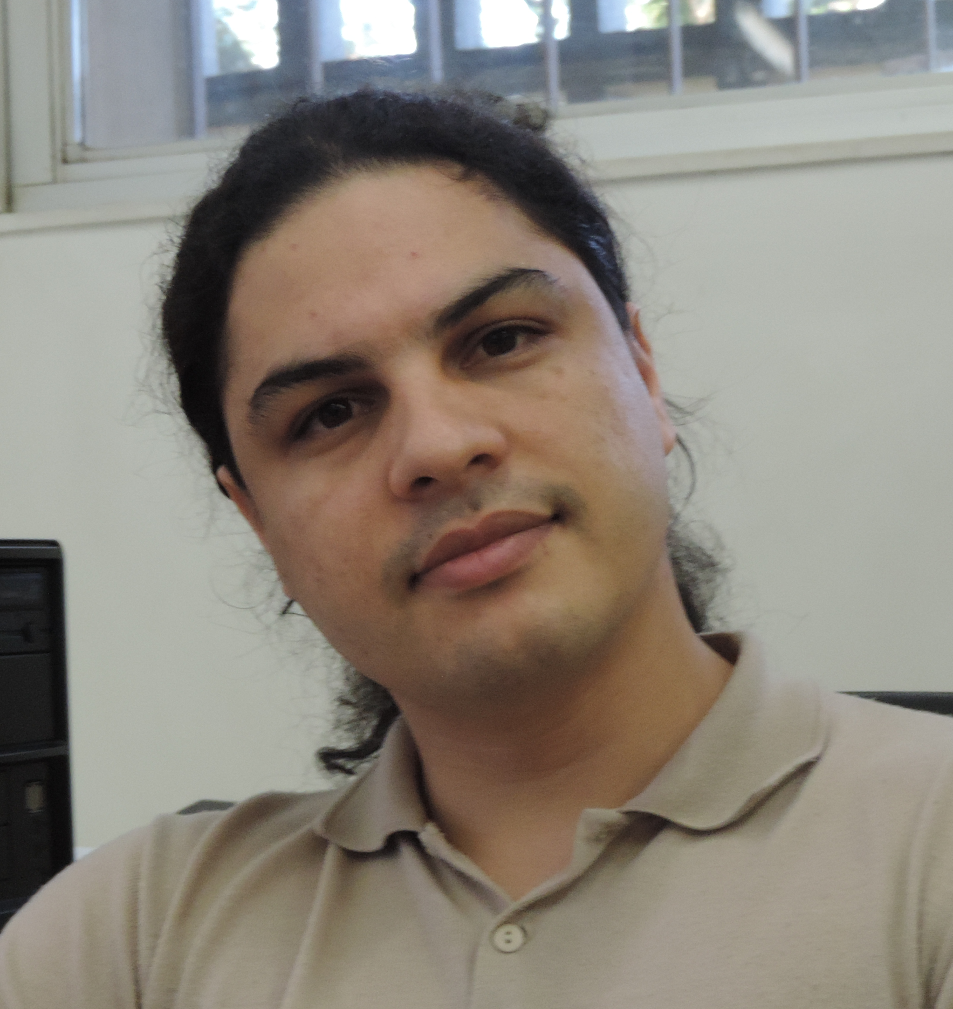

Autenticidade vs. Irretratabilidade
Irretratabilidade: apenas originador da mensagem poderia tê-la gerado
Analogia com mundo real:
Alice envia um documento a Bob usando sua assinatura com firma reconhecida
Bob pode apresentar o documento a Carlos, provando que Alice foi a originadora do documento
Diferença importante: aparece nos algoritmos usados para prover tais serviços
Marcos

Slide 12
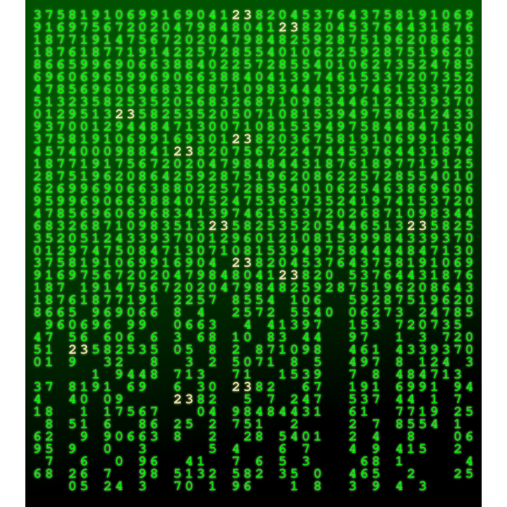

Criptografia: princípios básicos

Slide 13
Para que serve criptografia?
Serviços básicos da segurança:
Confidencialidade
Integridade
Autenticidade
Irretratabilidade
Não é possível implementar disponibilidade
Não há algoritmo criptográfico que proteja contra ataques físicos...
Solução costuma envolver redundâncias
Ex.: backups (em instalações locais ou em nuvem)
Ex.: parque de servidores com balanceamento de carga

Slide 14


Algoritmos Criptográficos
Existem dois tipos básicos de algoritmos criptográficos
Simétricos: uma mesma informação secreta (chave) é conhecida apenas por remetente e destinatário, mas não por atacantes
Esta categoria também inclui algoritmos auxiliares, que não usam chaves
Assimétricos: usam duas chaves distintas, porém relacionadas matematicamente. Uma chave é tornada pública (conhecida inclusive por atacantes), e a outra é conhecida apenas pelo seu dono.
Se usada corretamente, criptografia costuma ser a parte mais forte de sistemas computacionais
Priv
Pub

Slide 15

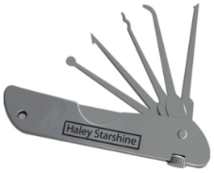


Criptografia moderna
Quebra de criptografia: violação de seu serviço de segurança
Ex.: contra algoritmos baseados em chave secreta simétrica, descobrir a chave secreta
Ex.: contra algoritmos baseados em chave secreta assimétrica, resolver o problema computacional que permite calcular a chave privada a partir da chave pública
Criptografia moderna: algoritmos computacionalmente inviáveis de se “quebrar” (em oposição a “impossíveis de quebrar”)
Mesmo com as técnicas mais modernas conhecidas (criptoanálise)
Mesmo com uma quantidade gigantesca de recursos computacionais disponíveis atualmente ou em futuro distante
Exemplo de ataque genérico: força bruta
Capaz de quebrar qualquer sistema criptográfico baseado em chaves secretas: basta testar todas as chaves possíveis!
➔ Qual seria o custo de executar tal ataque...?
recursos?

Slide 16
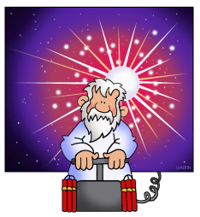
Ataque de força bruta: exemplo
Exemplo de complexidade vs. recurso:
Suponha que ataque a algoritmo envolva testar chaves de 128 bits: 2¹²⁸ possibilidades
128 a 256 bits são níveis de segurança comuns atualmente
Suponha também que estejam disponíveis 1 milhão (10⁶) de super-computadores, cada um capaz de realizar 1 peta (10¹⁵) testes por segundo
Ainda assim seriam necessários ~2⁵⁸ segundos para recuperar a chave...
Idade estimada do universo: ~2⁵⁹ segundos
#testes
=
2¹²⁸
≈
2¹²⁸
=
2⁵⁸ segundos
#computadores x capacidade
10⁶ x 10¹⁵
2²⁰ x 2⁵⁰
Notes:
Ex.: Tianhe-2 ou “Via Láctea-2” (China)
3.120.000 núcleos de computação: 33.86 petaflop/s, ~18 MW
FLOP: FLoating-point Operations Per Second (operações de ponto flutuante por segundo)

Slide 17
Programação Segura
Docente:
Eduardo Lopes Cominetti [Poli/USP]
ecominetti@larc.usp.br
Fundamentos de Segurança
Ago/2022
Rev. Out/2022

Slide 18
Referências
W. Stallings, L. Brown “Computer Security Principles and Practice – 2nd/3rd/4th edition”. Prentice-Hall, ISBN: 0-13-277506-9. 2011/2015/2018.
Em português: W. Stallings, L. Brown. “Segurança de Computadores - Princípios e Práticas” (2ª Ed), Elsevier, 2014
W. Stallings: “Cryptography and Network Security” (6th/7th Ed.), Prentice-Hall 2013/2016.
Em português: W. Stallings: “Criptografia e Segurança de Redes” (6ª Ed.), Pearson-Prentice-Hall (2014).
M. Goodrich, R. Tamassia, “Introdução à Segurança de Computadores”. Bookman, 2013
S. Wykes. Criptografia Essencial: A Jornada do Criptógrafo, 1a ed. Elsevier, 2016.

Slide 19


Apêndice: Exemplos de Ataques vs. Serviços

Slide 20

Interceptação
Vazamento de informações (ex.: senhas)
Para evitar que o intruso entenda o conteúdo das mensagens, é necessário cifrar os dados (confidencialidade)
Origem
Destino
Intruso

Slide 21
Interrupção
Dados nunca chegam ao destino
Ex.: “derrubar um site”
É necessária a segurança física dos recursos de processamento e de comunicação de dados! (disponibilidade)
Origem
Destino

Slide 22
Modificação
Informações Corrompidas/falsas
Ex.: alterar destino de um pagamento bancário
Para evitar tal ataque, é preciso garantir a integridade e a autenticidade dos dados
Origem
Destino
Intruso

Slide 23
Fabricação
Mensagens criadas por atacante
Ex.: gerar uma ordem de pagamento falsa
Para evitar este tipo de ataque é preciso garantir a autenticidade dos dados
Origem
Destino
Intruso

